Slide 1
算法设计与分析
华北电力大学
控制与计算机工程学院

Slide 2
1.3 算法设计工具―STL
1.3.1 STL概述
STL主要由container（容器）、algorithm（算法）和iterator（迭代器）三大部分构成，容器用于存放数据对象（元素），算法用于操作容器中的数据对象。
算 法
迭代器
容器
对象1
对象2
…
对象n
Notes:
不讲 （介绍C++中有此工具）

Slide 3
1. 什么是STL容器
一个STL容器就是一种数据结构，如链表、栈和队列等，这些数据结构在STL中都已经实现好了，在算法设计中可以直接使用它们。
数据结构 | 说 明 | 实现头文件
向量（vector） | 连续存储元素。底层数据结构为数组，支持快速随机访问 | <vector>
字符串（string） | 字符串处理容器 | <string>
双端队列（deque） | 连续存储的指向不同元素的指针所组成的数组。底层数据结构为一个中央控制器和多个缓冲区，支持首尾元素（中间不能）快速增删，也支持随机访问 | <deque>
链表（list） | 由结点组成的链表，每个结点包含着一个元素。底层数据结构为双向链表，支持结点的快速增删 | <list>

Slide 4
数据结构 | 说 明 | 实现头文件
栈（stack） | 后进先出的序列。底层一般用deque（默认）或者list实现 | <stack>
队列（queue） | 先进先出的序列。底层一般用deque（默认）或者list实现 | <queue>
优先队列（priority_queue） | 元素的进出队顺序由某个谓词或者关系函数决定的一种队列。底层数据结构一般为vector（默认）或者deque | <queue>
集合（set）/多重集合（multiset） | 由结点组成的红黑树，每个结点都包含着一个元素，set中所有元素有序但不重复，multiset中所有关键字有序但不重复 | <set>
映射（map）/多重映射（multimap） | 由（关键字，值）对组成的集合，底层数据结构为红黑树，map中所有关键字有序但不重复，multimap中所有关键字有序但可以重复 | <map>

Slide 5
主要内容
1
时间复杂度分析
2
递推式的计算
3
递归树&主方法
4
空间复杂度分析

Slide 6
下列关于算法的说法中正确的有（ ）。Ⅰ.求解某一类问题的算法是唯一的Ⅱ.算法必须在有限步操作之后停止Ⅲ.算法的每一步操作必须是明确的，不能有歧义或含义模糊Ⅳ.算法执行后一定产生确定的结果。
A 1个 B 2个 C 3个 D 4个
衡量一个算法好坏的标准是
A 代码短 B 运行速度快 C 占用空间少 D 时间空间复杂度低

Slide 7
下述算法时间复杂度为（ ）
x=0；y=0；
for(k=1；k<=n；k++)
x++；
for(i=1；i<=n；i++)
for(j=1；j<=n；j++)
y++；
T(n)表示当输入规模为n时的算法效率，以下算法效率最优的是
A T(n)= T(n-1)+1，T(1)=1
B T(n)= 2n²
C T(n)= T(n/2)+1，T(1)=1
D T(n)=3nlog₂^{n}
Notes:
T(n)= T(n-1)+1 O(n²)

Slide 8
度量算法优劣的方法有 [填空1] 和事后测试。
什么是算法？算法有哪些特征？
描述算法时间增长率上限用 [填空1]符号，增长率下限用 [填空2]符号表示。

Slide 9
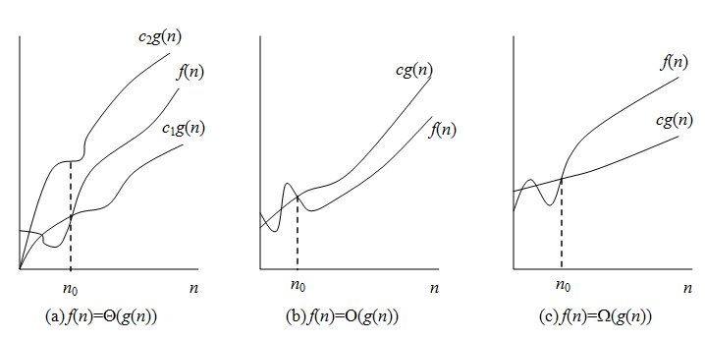
紧确界
上界
下界

Slide 10
算法的时间复杂性分析
算法的最好、最坏和平均情况
定义4 设一个算法的输入规模为n，D_{n}是所有输入的集合，任一输入I∈D_{n}，P(I)是I出现的概率，有 =1，T(I)是算法在输入I下所执行的基本语句次数，则该算法的平均执行时间为：A(n)= 。
也就是说算法的平均情况是指用各种特定输入下的基本语句执行次数的带权平均值。

Slide 11
算法的时间复杂性分析
算法的最好情况为：G(n)= ，是指算法在所有输入I下所执行基本语句的最少次数。
算法的最坏情况为：W(n)= ，是指算法在所有输入I下所执行基本语句的最大次数。

Slide 12
区别：O、Ω、Θ
下列选项正确的是
A 最好时间复杂度用O表示
B 最坏时间复杂度用Ω表示
C 平均时间复杂度用Θ表示
D 大Θ符号比大O符号和大Ω符号都精确

Slide 13
【例1.4】采用顺序查找方法，在长度为n的一维实型数组a[0..n-1]中查找值为x的元素。即从数组的第一个元素开始，逐个与被查值x进行比较。找到后返回1，否则返回0，对应的算法如下：
算法的时间复杂性分析
int Find(double a[],int n,double x)
{ int i=0;
while (i<n)
{ if (a[i]==x) break;
i++;
}
if (i<n) return 1;
else return 0;
}
回答以下问题：
（1）分析该算法在等概率情况下成功查找到值为x的元素的最好、最坏和平均时间复杂度。
（2）假设被查值x在数组a中的概率是q，求算法的时间复杂度。

Slide 14
int Find(double a[],int n,double x)
{ int i=0;
while (i<n)
{ if (a[i]==x) break;
i++;
}
if (i<n) return 1;
else return 0;
}
算法的时间复杂性分析
解：（1）算法的while循环中的if语句是基本语句。a数组中有n个元素，当第一个元素a[0]等于x，此时基本语句仅执行一次，此时呈现最好的情况，即G(n)=O(1)。
当a中最后一个元素a[n-1]等于x，此时基本语句执行n次，此时呈现最坏的情况，即W(n)=O(n)。

Slide 15
int Find(double a[],int n,double x)
{ int i=0;
while (i<n)
{ if (a[i]==x) break;
i++;
}
if (i<n) return 1;
else return 0;
}
算法的时间复杂性分析
其他情况下，假设查找每个元素的概率相同，则P(a[i])=1/n(0≤i≤n-1)，而成功找到a[i]元素时基本语句正好执行i+1次，所以：
A(n)= =O(n)。

Slide 16
（2）当被查值x在数组a中的概率为q时，算法执行有n+1种情况，即n种成功查找和一种不成功查找。
对于成功查找，假设是等概率情况，则元素a[i]被查找到的概率P(a[i])=q/n，成功找到a[i]元素时基本语句正好执行i+1次。
对于不成功查找，其概率为1-q，不成功查找时基本语句正好执行n次。
所以：
算法的时间复杂性分析
A(n) =
=
如果已知需要查找的x有一半的机会在数组中，此时q=1/2，则A(n)=[(n+1)/4]+n/2≈3n/4。

Slide 17
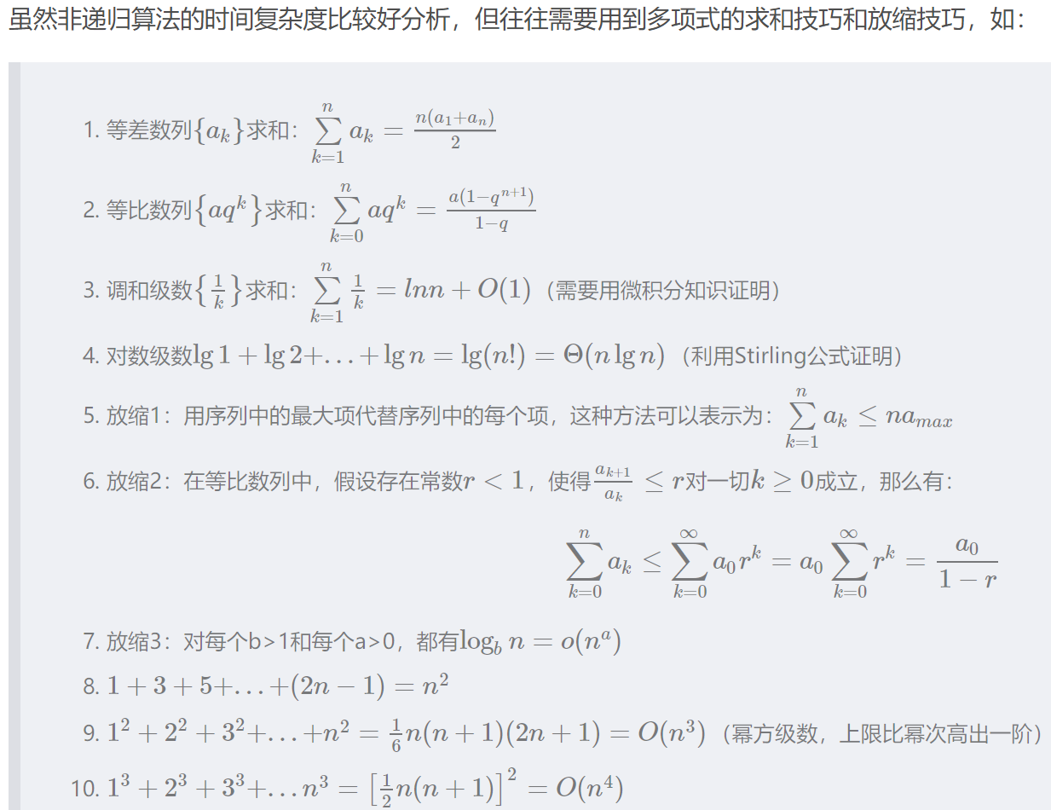
算法的时间复杂性分析
非递归算法的时间复杂度分析
对于非递归算法，分析其时间复杂度相对比较简单，关键是求出代表算法执行时间的表达式。
通常是算法中基本语句的执行次数，是一个关于问题规模n的表达式，然后用渐进符号来表示这个表达式即得到算法的时间复杂度。

Slide 18
算法的时间复杂性分析
【例】给出以下算法的时间复杂度。
void func(int n)
{ int i=1,k=100;
while (i<=n)
{ k++;
i+=2;
}
}
解：算法中基本语句是while循环内的语句。设while循环语句执行的次数为m，i从1开始递增，最后取值为1+2m，有：
i=1+2m≤n
f(n)=m≤(n-1)/2=O(n)。
该算法的时间复杂度为O(n)。
Notes:
略

Slide 19
算法的时间复杂性分析
递归算法的时间复杂度分析
递归算法是采用一种分而治之的方法，把一个“大问题”分解为若干个相似的“小问题”来求解。
对递归算法时间复杂度的分析，关键是根据递归过程建立递推关系式，然后求解这个递推关系式，得到一个表示算法执行时间的表达式，最后用渐进符号来表示这个表达式即得到算法的时间复杂度。

Slide 20
递归模型
递归模型是递归算法的抽象，它反映一个递归问题的递归结构。例如求n的阶乘的递归算法对应的递归模型如下：
fun(1)=1 (1)
fun(n)=n*fun(n-1) n>1 (2)
其中，第一个式子给出了递归的终止条件，第二个式子给出了fun(n)的值与fun(n-1)的值之间的关系，我们把第一个式子称为递归出口，把第二个式子称为递归体。
Notes:
2.1.3节有详细介绍

Slide 21
一般地，一个递归模型是由递归出口和递归体两部分组成，前者确定递归到何时结束，后者确定递归求解时的递推关系。
递归出口的一般格式如下：
f(s₁)=m₁ (2.1)
这里的s₁与m₁均为常量，有些递归问题可能有几个递归出口。
递归体的一般格式如下：
f(s_{n+1})=g(f(s_{i})，f(s_{i+1})，…，f(s_{n})，c_{j}，c_{j+1}，…，c_{m} ) (2.2)
其中，n、i、j和m均为正整数。这里的s_{n+1}是一个递归“大问题”，s_{i}、s_{i+1}、…、s_{n}为递归“小问题”，c_{j}、c_{j+1}、…、c_{m}是若干个可以直接（用非递归方法）解决的问题，g是一个非递归函数，可以直接求值。
Notes:
2.1.3

Slide 22
示例
5
2
1
7
6
8
4
3
无序记录递归分解
5
2
1
7
6
8
4
3
5
2
1
7
6
8
4
3
5
2
1
7
6
8
4
3
有序记录逐层归并
2
5
1
7
6
8
3
4
1
2
5
7
3
4
6
8
1
2
3
4
5
6
7
8

Slide 23
示例
60 20 31 5 44 55 65
60
20
31
5
44
55
65
20 60
5 31
44 55
65
i
i
j
j
j
5
20
31
60
k
k
k
k
Notes:
（合并子问题）

Slide 24
算法描述
void Merge (RecType SR[], RecType TR[], int s, int m, int t)
{ /* 将有序的SR[s…m]和SR[m+1…t]归并为有序的TR[i…n] */
int i, j, k;
i = s, j = m + 1, k = s;
while ( i <= m && j <= t ) // 当两个有序子表均未完时
{ if ( SR[i].key < SR[j].key ) TR[k++] = SR[i++];
else TR[k++] = SR[j++];
}
while ( i <= m ) TR[k++]=SR[i++]; // 当第1个子序列未完时
while ( j <= t ) TR[k++]=SR[j++]; // 当第2个子序列未完时
}
Notes:
归并排序的实现有递归算法和非递归算法两种
Merge 合并 递归非递归 都一样
将一维数组中前后相邻的两个有序序列合并成一个有序序列。 对应该合并操作的算法描述如下所示

Slide 25
算法描述
void MergeSort(SqList L ，int low，int high)
{
int mid;
if(low<high)
{
mid=(low+high)/2; //取中间位置
MergeSort(L，low，mid); //对左子序列排序
MergeSort(L，mid+1，high); //对右子序列排序
Merge(L，low，mid，high); //合并
}
}

Slide 26
归并排序的时间复杂度为：
O(n²)
O(nlogn)
O(n)
O(logn)

Slide 27
2，5，1，7，10， 6，9，4，3，8
递推式的计算
顶
2，5，1，7，10
6，9，4，3，8
自顶向下
2，5，1
7，10
6，9，4
3，8
分解
2，5
1
7
10
6，9
4
3
8
合并
底
2
5
7，10
6
9
3，8
2，5
6，9
1, 2，5
4, 6，9
1，2，5, 7, 10
3，4，6, 8, 9
1，2，3, 4, 5, 6, 7, 8, 9, 10
Notes:
这个是自顶向下的递归算法 （参见第2章 归并两种算法）两种方式时间复杂度一样

Slide 28
算法的时间复杂性分析
【例】
void mergesort(int a[],int i,int j)
{ int m;
if (i!=j)
{ m=(i+j)/2;
mergesort(a,i,m);
mergesort(a,m+1,j);
merge(a,i,j,m);
}
}
其中，mergesort()用于数组a[0..n-1]（设n=2^{k}，这里的k为正整数）的归并排序，调用该算法的方式为：
mergesort(a，0，n-1)；
另外merge(a，i，j，m)用于两个有序子序列a[i..j]和a[j+1..m]的有序合并，是非递归函数，它的时间复杂度为O(n)（这里n=j-i+1）。分析上述调用的时间复杂度。

Slide 29
解：设调用mergesort(a，0，n-1)的执行时间为T(n)，由其执行过程得到以下求执行时间的递归关系（递推关系式）：
算法的时间复杂性分析
void mergesort(int a[],int i,int j)
{ int m;
if (i!=j)
{ m=(i+j)/2;
mergesort(a,i,m);
mergesort(a,m+1,j);
merge(a,i,j,m);
}
}
T(n)=O(1) 当n=1
T(n)=2T(n/2)+O(n) 当n>1
其中，O(n)为merge()所需的时间，设为cn（c为正常量）。因此：
T(n/2)=2T(n/2²)+c.n/2
T(n) = 2T(n/2)+cn =2[2T(n/2²)+cn/2]+cn
= 2²T(n/2²)+2cn =2²[2T(n/2³)+cn/2²]+2cn
= 2³T(n/2³)+3cn
= …
= 2^{k}T(n/2^{k})+kcn
= nO(1)+cnlog₂n=n+cnlog₂n //这里假设n=2^{k}，则k=log₂n
= O(nlog₂n)
T(n/2²)= 2T(n/2³)+c.n/2²

Slide 30
递推式的计算
递归树方法求解递归方程
用递归树求解递归方程的基本过程是：
（1）展开递归方程，构造对应的递归树。
（2）把每一层的时间进行求和，从而得到算法时间复杂度的估计。

Slide 31
递推式的计算
二路归并排序算法的时间性能分析
T[n] = 2T[n/2] + Θ(n)

Slide 32
递归树（Recursion tree ）
Θ(1) if n=1
2T(n/2)+Θ(n) if n>1
T[n] =
T(n)=2T(n/2)+cn c>0
cn
cn/2
T(n/2)
T(n/2)
T(n/4)
T(n/4)

Slide 33
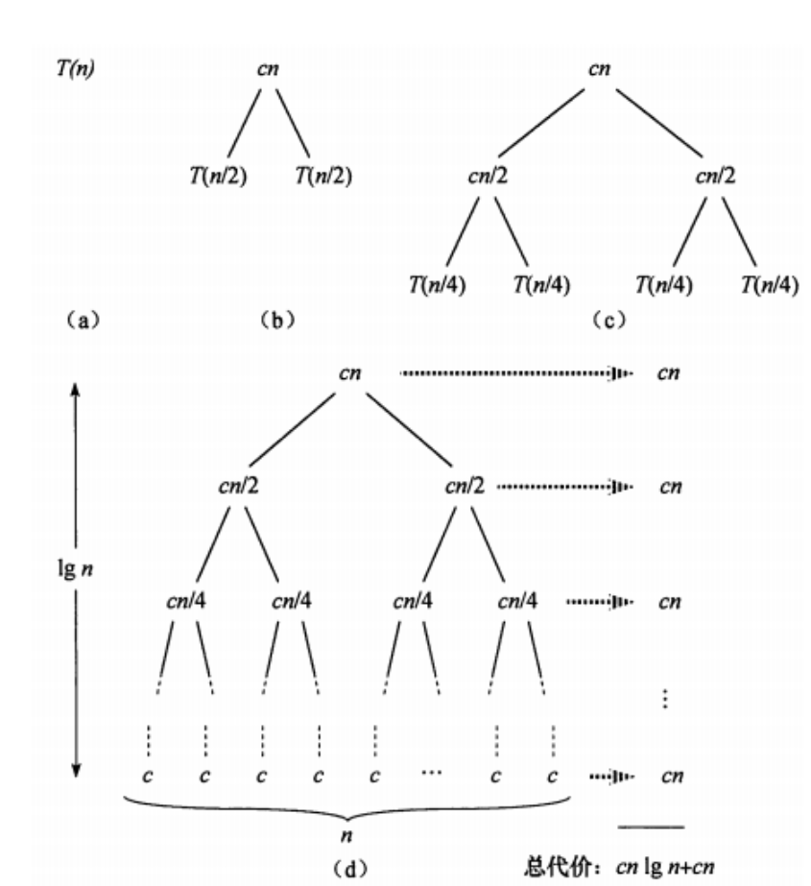
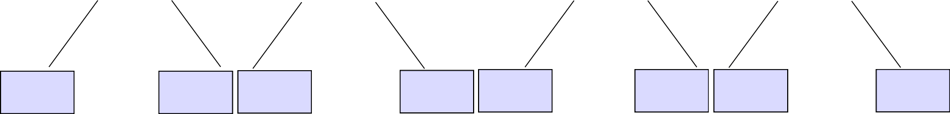
递归树（Recursion tree ）
T(n)=2T(n/2)+cn c>0
cn
cn
(cn)log₂n+Θ(n)
Θ(nlog₂n)
cn/2
cn/2
cn
h=log₂^{n}
cn/4
cn/4
cn/4
cn/4
cn
.
.
.
.
.
.
Θ(1)

Slide 34
递推式的计算
【例2】分析以下递归方程的时间复杂度：
T(n)=1 当n=1
T(n)=2T(n/2)+n² 当n>1

Slide 35
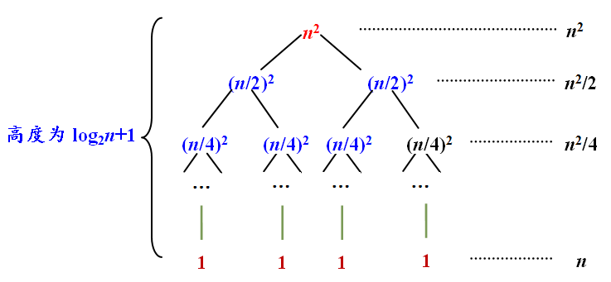
递推式的计算
解：构造的递归树如下图所示，当递归树展开时，子问题的规模逐步缩小，当到达递归出口时，即当子问题的规模为1时，递归树不再展开。
T(n)=1 当n=1
T(n)=2T(n/2)+n² 当n>1
T(n)=2T(n/2)+n²=2[2T(n/4)+(n/2)²]+n²
=4T(n/4)+2(n/2)²+n²

Slide 36
递推式的计算
显然在递归树中，第1层的问题规模为n，第2的层的问题规模为n/2，依此类推，当展开到第k+1层，其规模为n/2^{k}=1，所以递归树的高度为log₂n+1。
第1层有1个结点，其时间为n²，第2层有2个结点，其时间为2(n/2)²=n²/2，依次类推，第k层有2^{k}个结点，其时间为2(n/2^{k})2=n²/2^{k-1}。
叶子结点的个数为n个，其时间为n。将递归树每一层的时间加起来，可得：
T(n)=n²+n²/2+ … +n²/2^{k-1}+ … +n=O(n²)。

Slide 37
递推式的计算
【例2】分析以下递归方程的时间复杂度：
T(n)=1 当n=1
T(n)=T(n/3)+T(2n/3)+n 当n>1

Slide 38
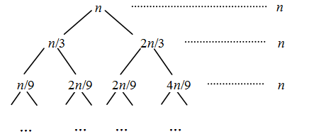
T(n)=1 当n=1
T(n)=T(n/3)+T(2n/3)+n 当n>1
递推式的计算
递归树
最短路径
最长路径
在最坏情况下，考虑最长的路径。
设最长路径的长度为h，有n(2/3)^{h}=1，求出h=log_{3/2}n，因此这棵递归树有log_{3/2}n层，每层结点的数值和为n，所以 ：
T(n)=O(nlog_{3/2}n)=O(nlog₂n)。

Slide 39
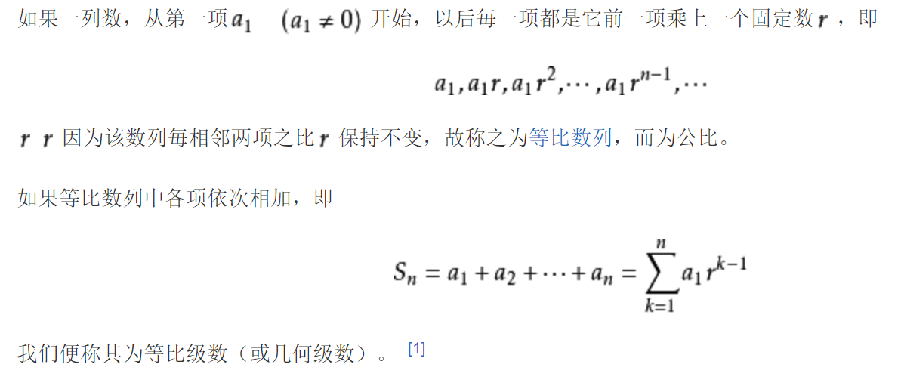
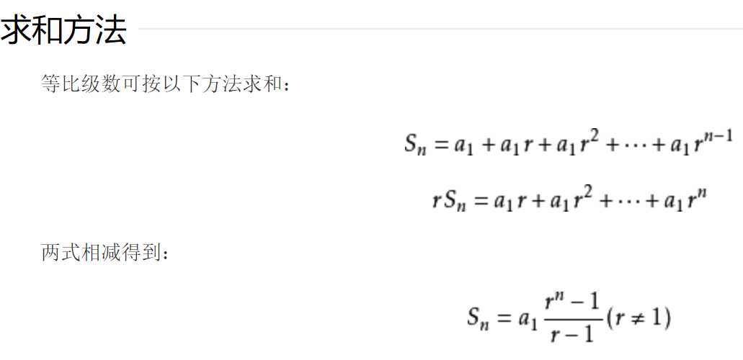
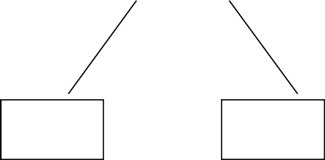
递推式的计算
课堂练习： T(n)=T(n/4)+T(n/2)+n²
n²
n²
（n/4)²
（n/2)²
5/16n
（n/16)²
（n/8)²
（n/8)²
（n/4)²
25/256n
.
.
.
.
.
.
Θ(1)

Slide 40
递推式的计算
主方法/主定理
主方法（master method）提供了解如下形式递归方程的一般方法：
T(n)=aT(n/b)+f(n)
其中a≥1，b>1为常数，f(n)渐进趋正，方程描述了算法执行时间，算法将规模为n的问题分解成a个子问题，每个子问题的大小为n/b。
【例】对于递归方程T(n)=3T(n/4)+n²，有：a=3，b=4，f(n)=n²。
f(n)渐进趋正 ：表示足够大的n ，f(n)为正；即存在特定的n0当n≥n0 时，f(n)>0;

Slide 41
递推式的计算
主定理：设a≥1，b>1为常数，f(n)为一个函数，T(n)由（2.11）的递归方程定义，其中n为非负整数，则T(n)计算如下：
（1）若对某些常数ε>0，有f(n)= ，那么T(n)= 。
（2）若f(n)= ，那么T(n)= 。
（3）若对某些常数ε>0，有f(n)= ，并且对常数c<1与所有足够大的n，有af(n/b)≤cf(n)，那么T(n)=O(f(n))。
比较非递归函数f(n)和函数n^{log}_{b}ª
分为小于、等于、大于三种情况

Slide 42
递推式的计算
应用该定理的过程是，首先把函数f(n)与函数进行比较，递归方程的解由这两个函数中较大的一个决定：
情况（1），函数 比函数f(n)更大，则T(n)= 。
情况（2），函数 和函数f(n)一样大，则T(n)= 。
情况（3），函数 比函数f(n)小，则T(n)=O(f(n))。

Slide 43
主方法
定理：设a≥1, b>1为常数，f(n)为函数，T(n)为非负整数，且T(n)=aT(n/b)+f(n)则有以下结果：
且对某个常数 c <1和所有充分大的 n 有 a f(n/b) ≤ c f(n)，那么 T(n)=Θ (f(n))

Slide 44
主定理的证明
不妨设n=b^{k}
Notes:
推导证明略 （讲递归树证明）

Slide 45
主定理的证明
情况1

Slide 46
主定理的证明
情况2

Slide 47
主定理的证明
情况3

Slide 48


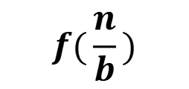
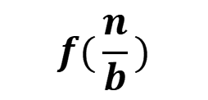
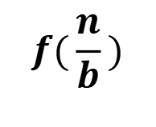

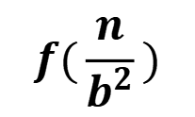
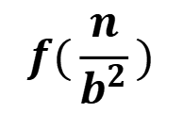
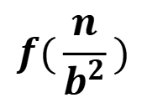
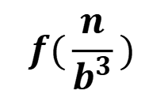
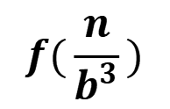
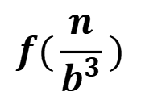


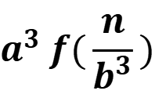
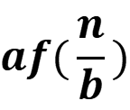
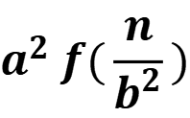
主定理的证明
T(n)=aT(n/b)+f(n)
……
$$af(\frac{n}{b})$$
……
……
$$a^{2} f(\frac{n}{b^{2}})$$
……
.
.
.
$$a^{3} f(\frac{n}{b^{3}})$$
.
.
.
……
$$a^{\log_{b}^{n}}T(1)$$
Notes:
用递归树的证明梗概，从最顶端f开始展开，
展开为a个规模为n/b的子问题
展开后每一个都是f(n/b)，然后能从这里继续得到其他子问题
直到在底部得出常数规模的问题
有多少叶节点？
先计算树的高度
从n开始一直向下直到问题规模为1，高度是多少？ 有多少层？log_{b}^{n}
树的高度log_{b}^{n}
然后计算叶节点
因为有一个分枝因子为a 如果高度为h的话
叶节点的数量就是
a^{h} =alog_{b}^{n} 根据对数的换底性质把n放下面，a放上面，就得到了n^{log}_{b}ª
详细证明可以参见《算法导论》书

Slide 49
递推式的计算
主定理应用
例 求解递推方程
解 上述递推方程中的
那么
相当于主定理的第一种情况，其中ε=1.
根据定理得到

Slide 50
递推式的计算
主定理应用
例 求解递推方程
解 上述递推方程中的 a=1, b=3/2, f(n)=1，
那么
相当于主定理的第二种情况.
根据定理得到

Slide 51
递推式的计算
主定理应用
例 求解递推方程
解 上述递推方程中的a=3, b=4, f(n)=nlogn，
那么 ，ε≈0.2
此外，要使 a f(n/b) ≤ cf(n)成立，代入 f(n)=nlogn，
得到
显然只要 c ≥ 3/4，上述不等式就可以对充分大的n成立.
相当于主定理的第三种情况.
因此有

Slide 52
递推式的计算
主定理应用
例 求解归并排序递推方程 T(n)=2T(n/2)+Θ(n)
解 a=2,b=2 f(n)=Θ(n) 和 一样大，属于情况2：
因此有，
T(n)=O(nlog₂n)

Slide 53
递推式的计算
例 求解
a=b=2, ， f(n)=nlogn
不存在ε > 0 使得 nlogn =Ω(n^{1+ε}) 成立，
不能使用主定理的例子
nlogn
nlogn
n(logn−1)
n(logn−2)
………
Notes:
不能使用主定理的例子

Slide 54
递推式的计算
【例2】分析以下递归方程的时间复杂度：
T(n)=1 当n=1
T(n)=4T(n/2)+n 当n>1
解：这里a=4，b=2，f(n)=n。
因此， =n²，比f(n)大，满足情况（1），
所以T(n)=
=O(n²)。

Slide 55
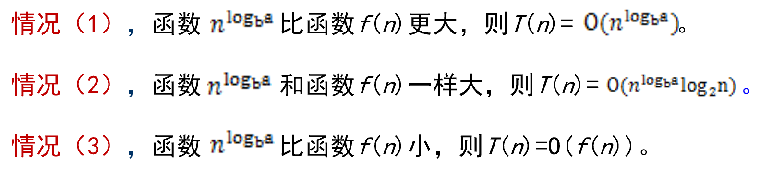
递推式的计算
课堂练习： T(n)=4T(n/2)+n²
T(n)=4T(n/2)+n³

Slide 56
递推式的计算
【例2】采用主方法求下例递归方程的时间复杂度。
T(n)=1 当n=1
T(n)=2T(n/2)+n² 当n>1
解：这里a=2，b=2，f(n)=n²。因此， =n，比f(n)小，满足情况（3），所以T(n)=O(f(n)) =O(n²)，与采用递归树的结果相同。

Slide 57
算法的空间复杂性分析
算法空间复杂度分析
一个算法的存储量包括形参所占空间和临时变量所占空间。在对算法进行存储空间分析时，只考察临时变量所占空间。

Slide 58
算法的空间复杂性分析
例如，有以下算法，其中临时空间为变量i、maxi占用的空间。所以，空间复杂度是对一个算法在运行过程中临时占用的存储空间大小的量度，一般也作为问题规模n的函数，以数量级形式给出，记作：
S(n)=O(g(n))、Ω(g(n))或Θ(g(n))
其中渐进符号的含义与时间复杂度中的含义相同。
int max(int a[]，int n)
{ int i，maxi=0;
for (i=1;i<=n;i++)
if (a[i]>a[maxi])
maxi=i;
return a[maxi];
}
函数体内分配的变量空间为临时空间，不计形参占用的空间，这里的仅计i、maxi变量的空间，其空间复杂度为O(1)。

Slide 59
为什么算法占用的空间只考虑临时空间，而不必考虑形参的空间呢？
这是因为形参的空间会在调用该算法的算法中考虑，例如，以下maxfun算法调用max算法：
算法的空间复杂性分析
void maxfun()
{ int b[]={1,2,3,4,5},n=5;
printf("Max=%d\n",max(b,n));
}
maxfun算法中为b数组分配了相应的内存空间，其空间复杂度为O(n)，如果在max算法中再考虑形参a的空间，这样重复计算了占用的空间。
int max(int a[]，int n)
{ int i，maxi=0;
for (i=1;i<=n;i++)
if (a[i]>a[maxi])
maxi=i;
return a[maxi];
}

Slide 60
算法的空间复杂性分析
算法空间复杂度的分析方法与前面介绍的时间复杂度分析方法相似。
【例】分析下例算法的空间复杂度。
void func(int n)
{ int i=1,k=100;
while (i<=n)
{ k++;
i+=2;
}
}
解：该算法是一个非递归算法，其中只临时分配了i、k两个变量的空间，它与问题规模n无关，所以其空间复杂度均为O(1)，即该算法为原时工作算法。

Slide 61
Thank You !

